Slide 1
10分钟让你轻松玩转前端动画
姓名
部门
时间
李永健（Rookie）
京东集团-京东科技-金融科技群-消费金融业务部-创新研发部
2021-6-4

Slide 2
目录
1
前端动画的实现方案
2
帧动画的实现方案和性能对比
3
前端动画的性能优化
4
异形动画需求的解决方案

Slide 3
前端动画的实现方案
Css3（transform、transition、animation）
Js（操作Dom、修改Css属性）
Canvas
第三方库（AnimateCss、Three.js、Anime.js、Mo.js等）

Slide 4
帧动画的实现方案和性能对比
1.什么是帧动画？
帧动画，也被称为序列帧动画、定格动画和逐帧动画等。帧动画可以定义每一个时间刻度上的展现效果。
2.帧动画的特点？
（1）可以自由控制播放、暂停和停止；
（2）可以控制播放次数，播放速度；
（3）可以添加交互，在播放完成后添加事件；
（4）浏览器兼容性好
接下来，我们以订单公益项目为例，研究帧动画的实现方案和相应的性能对比。

Slide 5
帧动画的实现方案和性能对比
阶跃函数steps
Css3的animation-timing-function属性定义了Css动画在整个动画周期中执行的节奏。但是，对于steps函数来说，它作用于每个关键帧周期而非整个动画周期，即从关键帧开始开始，到关键帧结束结束。
steps 函数指定了一个阶跃函数，它接受两个参数。
第一个参数（必选）接受一个整数值，指定了时间间隔中的间隔数量，表示两个关键帧之间分几步完成。
第二个参数（可选）有两个值start或end，指定在每个间隔的起点或是终点发生阶跃变化，默认值为end。
ease、linear等动画函数会在每个关键帧之间插入补间动画，所以效果是连贯的，作用于整个动画周期；但是steps阶跃函数不会插入补间动画，作用于每个关键帧周期。

Slide 6
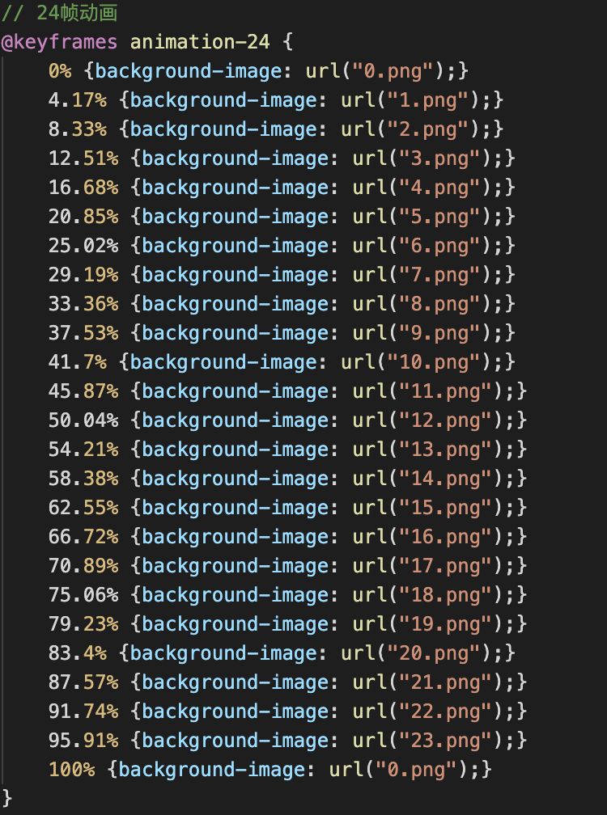
帧动画的实现方案和性能对比
【Css阶梯函数方案】连续切换src或backgroundImage属性（不推荐）
通过更改 background-image 的值或img的src实现帧的切换。但是这种方式会有以下几个缺点，所以该方案不推荐
1.多张图片会带来多个 HTTP 请求；
2.每张图片首次加载会造成图片切换时的闪烁；
3.不利于文件的管理；

Slide 7
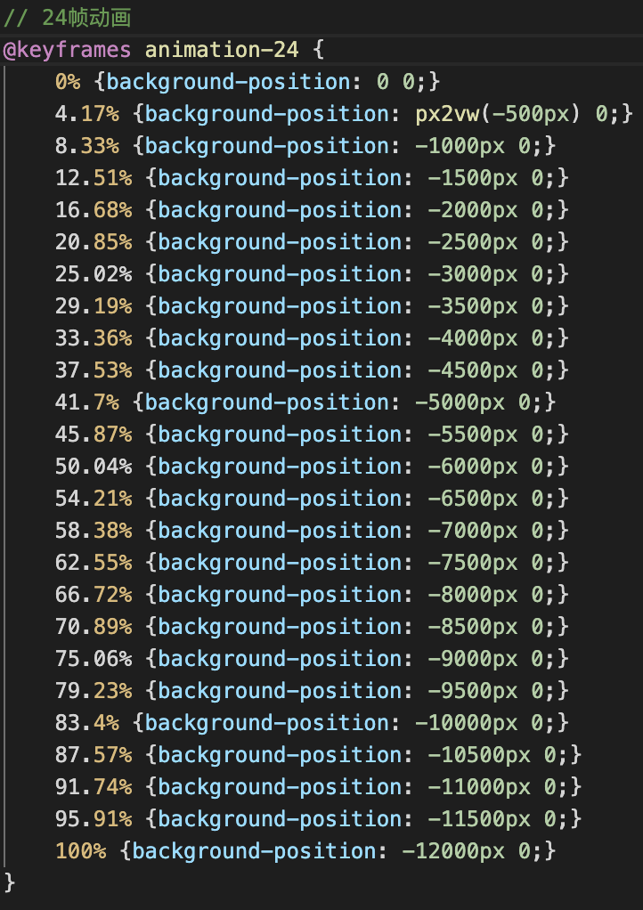
帧动画的实现方案和性能对比
【Css阶梯函数方案】连续切换雪碧图位置（background-position）
将动画帧合并为雪碧图，使用steps阶梯函数切换雪碧图位置。
对应的Css代码为：
animation: animation-24 1300ms steps(1, end) 1 alternate;
换一种写法
animation: animation-24 1300ms steps(24) 1 alternate;
相应的右侧代码变为
@keyframes frame {
0% {background-position: 0 0;}//可省略
100% {background-position: -12000px 0;}
}

Slide 8
帧动画的实现方案和性能对比
【Css阶梯函数方案】连续移动雪碧图位置（transform:translate3d()）
跟第二种基本一致，只是切换雪碧图的位置过程换成了transform:translate3d()来实现，使用transform可以开启GPU加速，提高机器渲染效果，还能有效解决移动端帧动画抖动的问题。

Slide 9
帧动画的实现方案和性能对比
【JS方案】
1.通过JS来控制img的src属性切换（不推荐）
2.通过JS来控制CSS属性值变化（ background-position、 transform:translate3d() ）

Slide 10
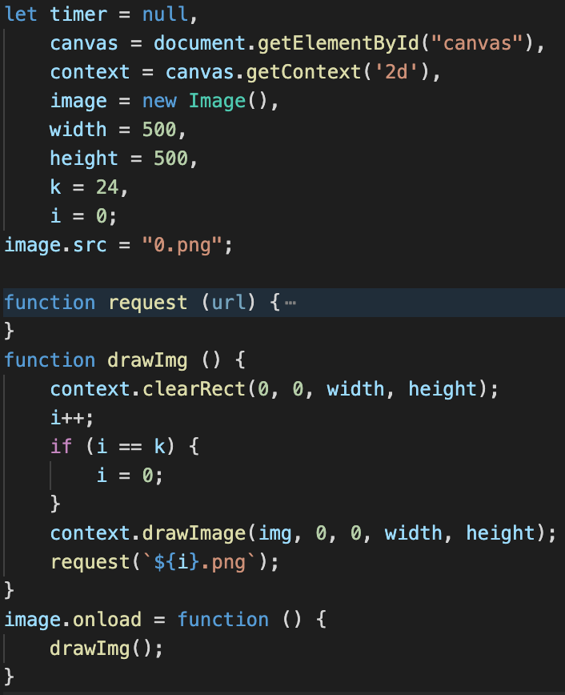
帧动画的实现方案和性能对比
【Canvas方案】通过Canvas图像绘制动画
通过Canvas制作帧动画的原理是用drawImage方法将图片绘制到Canvas上，不断擦除和重绘就能得到我们想要的效果。

Slide 11
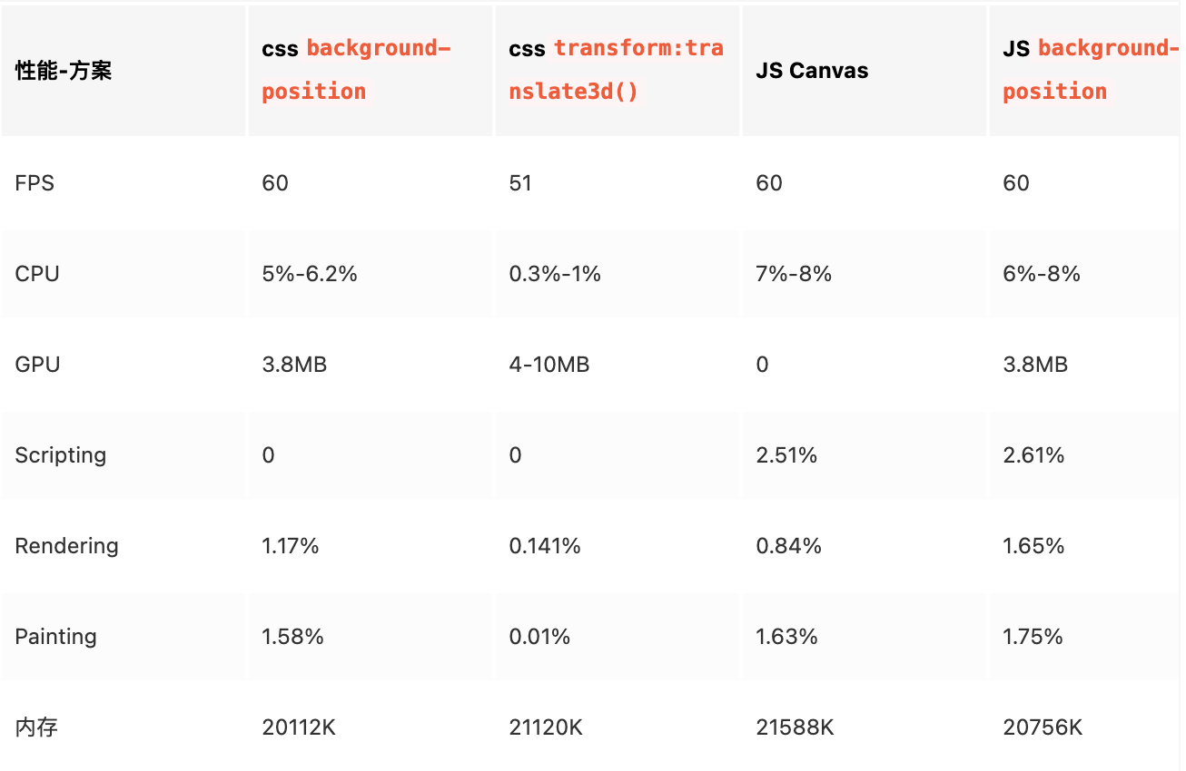
帧动画的实现方案和性能对比
我们通过Chrome的Performance工具，查看了每种方案的 FPS、CPU占用率、GPU占用、Scripting、Rendering、Painting、内存的使用情况，得到以下数据：

Slide 12
帧动画的实现方案和性能对比
通过分析以上数据我们可以得出以下几点：
1.除了Css transform:translate3d()方案，其他方案的FPS都能超过60FPS的流畅程度，但该方案的FPS也不是很低；
2.CPU占用率最低的方案是Css transform:translate3d()方案；
3.GPU占用最低的方案是Js Canvas绘制方案；
4.Css方案没有脚本开销；
5.Rendering最低的是Css transform:translate3d()方案；
6.Painting最低的是Css transform:translate3d()方案
7.各方案内存占用区别不大；
结论：我们看到，在7个指标中，Css transform:translate3d() 方案将其中的4个指标做到了最低，从这点看，我们完全有理由选择这种方案来实现帧动画。

Slide 13
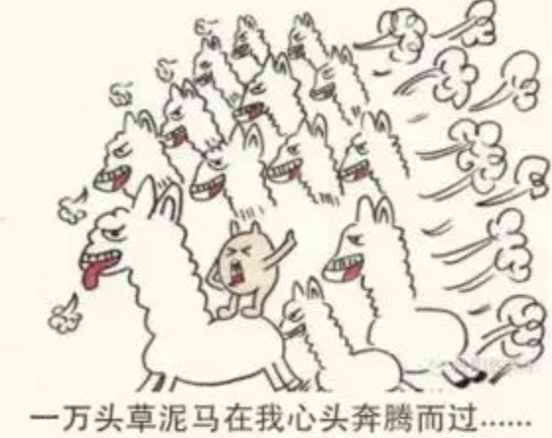
异形动画需求的解决方案
某一天……
产品经理：你能不能用div给我画条龙？
我的心情是这样的……
但是，Ta可以没脑子，可我不能没实力，收起手中的刀，化愤怒为力量，还是忍气吞声的思考了起来。

Slide 14
异形动画需求的解决方案
遇到难题或新问题，先不要急于去做，应该先捋清思路，做好方案和成本预估，再去实现。在思考上花费时间，总比做到一半发现不行，从而返回重做要好。
拆解需求
1.点击交互（easy）
2.气泡浮动（easy）
3.气泡组成龙的形状（哎，左边跟我一起画个龙，在你右边画一道彩虹~）
Two hours later……，Coding time

Slide 15
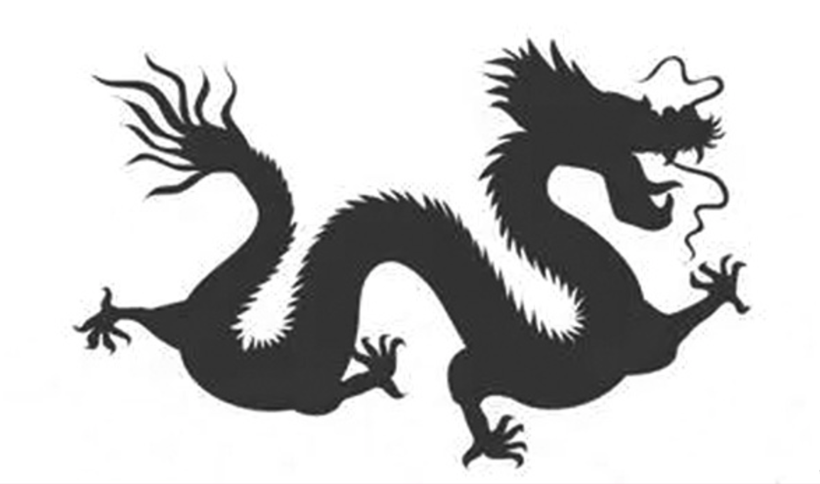
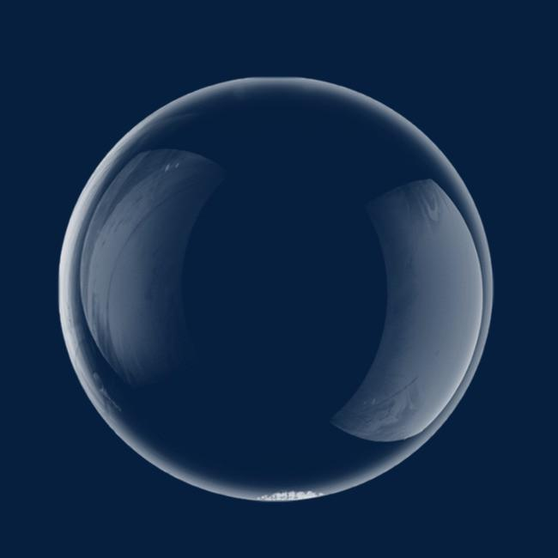
异形动画需求的解决方案
1.找设计师提供龙形图片和气泡图片，如下

Slide 16
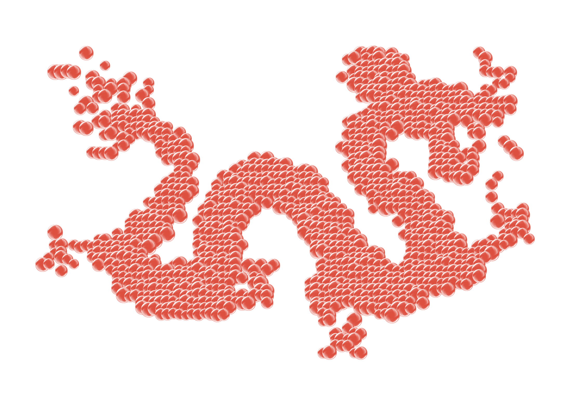
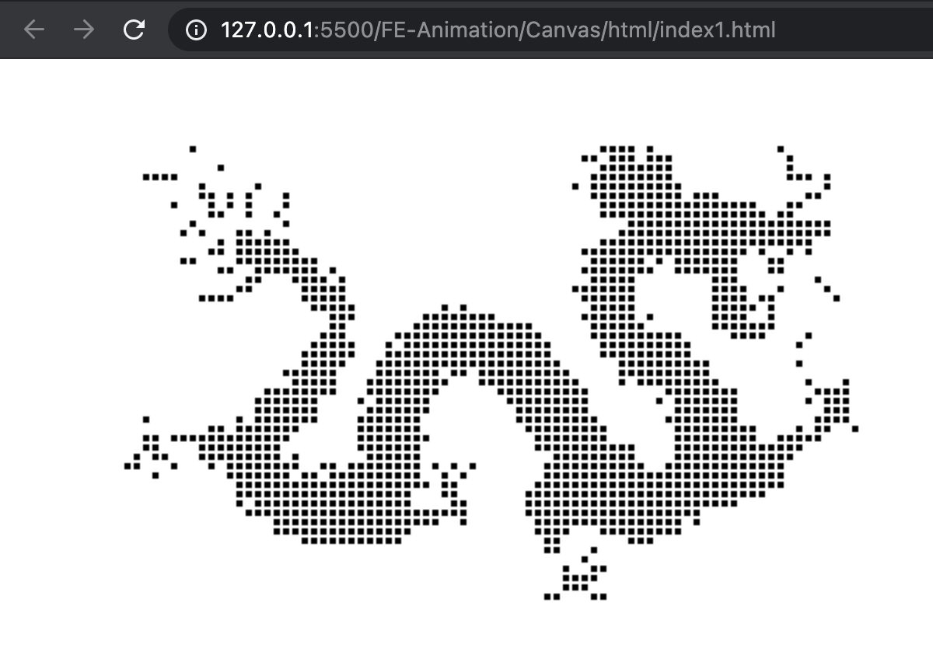
异形动画需求的解决方案
2.将图片绘制到canvas中
3.获取并裁剪画布的点阵信息
4.通过点阵信息生成气泡dom

Slide 17
总结
总结一下学习动画的心得吧，对于不熟悉的领域，总会有胆怯心理，前辈说过，战胜胆怯最好的方法是面对胆怯，将不会变为会，将不懂变为懂，你就已经很强大了。

Slide 18
感谢您的时间。
THANKS！

